Slide 1

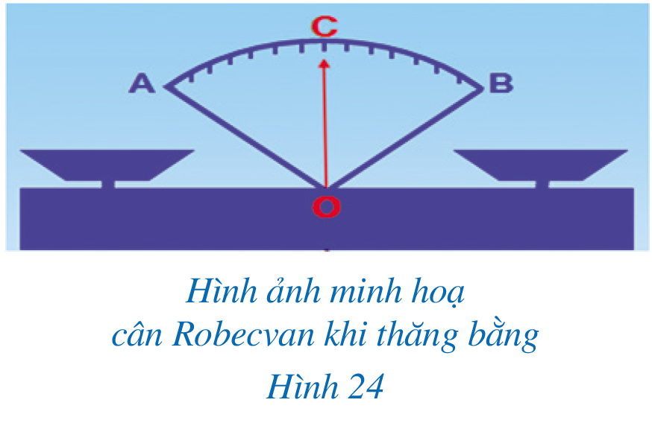


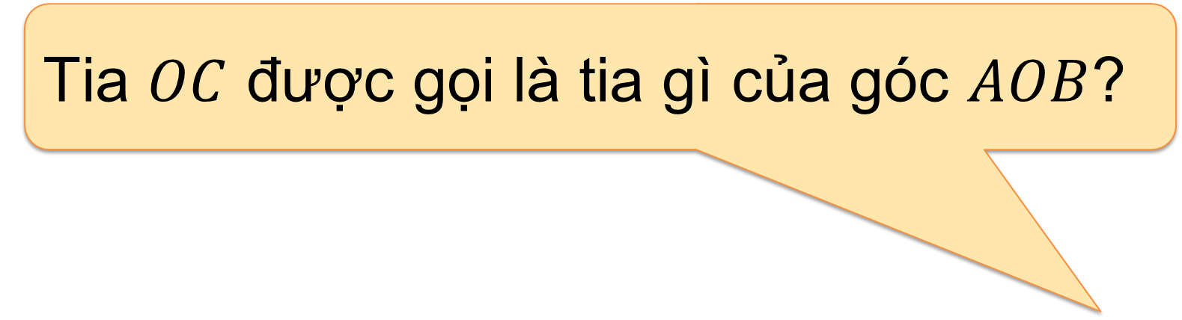
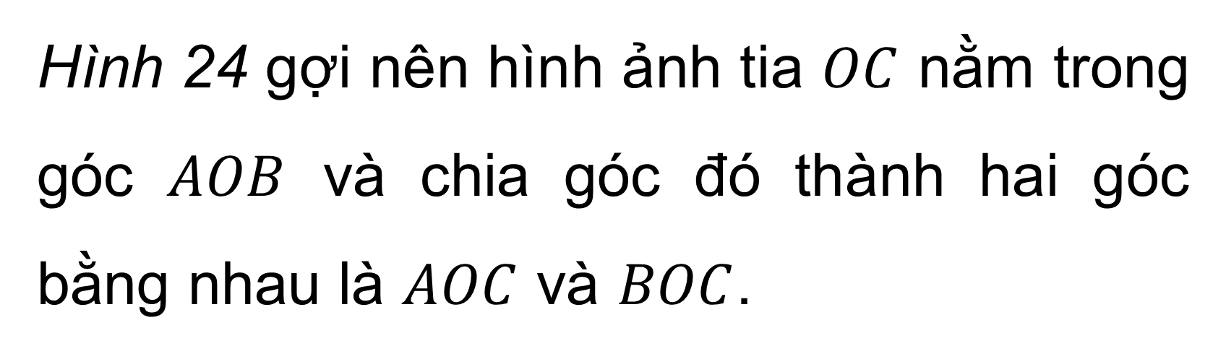
KHỞI ĐỘNG
Hình 24 gợi nên hình ảnh tia $OC$ nằm trong góc $AOB$ và chia góc đó thành hai góc bằng nhau là $AOC$ và $BOC$.
Tia $OC$ được gọi là tia gì của góc $AOB$?

Slide 2
BÀI 2: TIA PHÂN GIÁC CỦA MỘT GÓC

Slide 3



NỘI DUNG BÀI HỌC
1.
Định nghĩa
2.
Vẽ tia phân giác của một góc

Slide 4

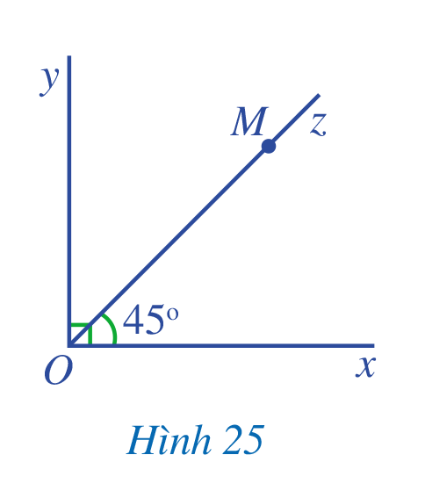


I. ĐỊNH NGHĨA
HĐ1
Quan sát góc vuông $xOy$ và tia $Oz$ ở Hình 25.
a) Mỗi điểm $M$ ($M$ khác $O$) thuộc tia $Oz$ có phải điểm trong của góc $xOy$ hay không? Tia $Oz$ có nằm trong góc $xOy$ hay không?
b) Tính số đo góc $yOz$.
c) So sánh hai góc $xOz$ và $yOz$.

Slide 5
Kiến thức trọng tâm: Tia phân giác của một góc là tia nằm trong góc và tạo với hai cạnh của góc đó hai góc bằng nhau.

Slide 6
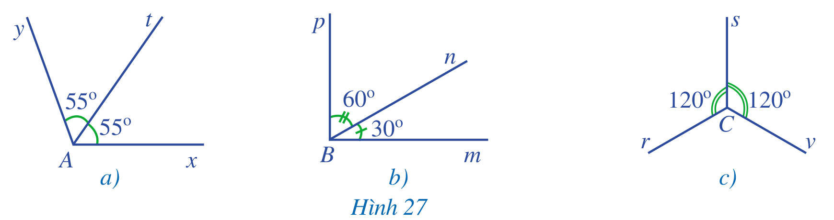
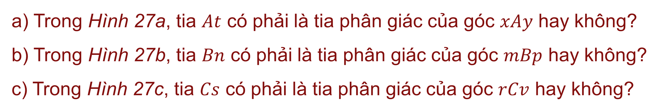
Ví dụ 1
a) Trong Hình 27a, tia $At$ có phải là tia phân giác của góc $xAy$ hay không?
b) Trong Hình 27b, tia $Bn$ có phải là tia phân giác của góc $mBp$ hay không?
c) Trong Hình 27c, tia $Cs$ có phải là tia phân giác của góc $rCv$ hay không?

Slide 7
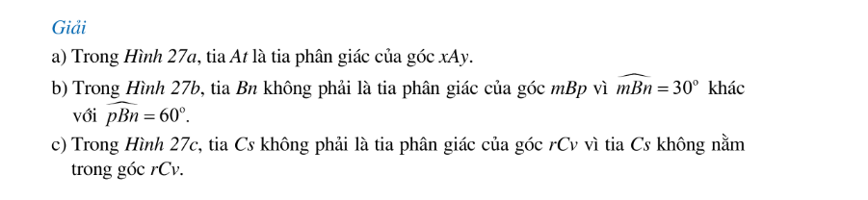

Slide 8
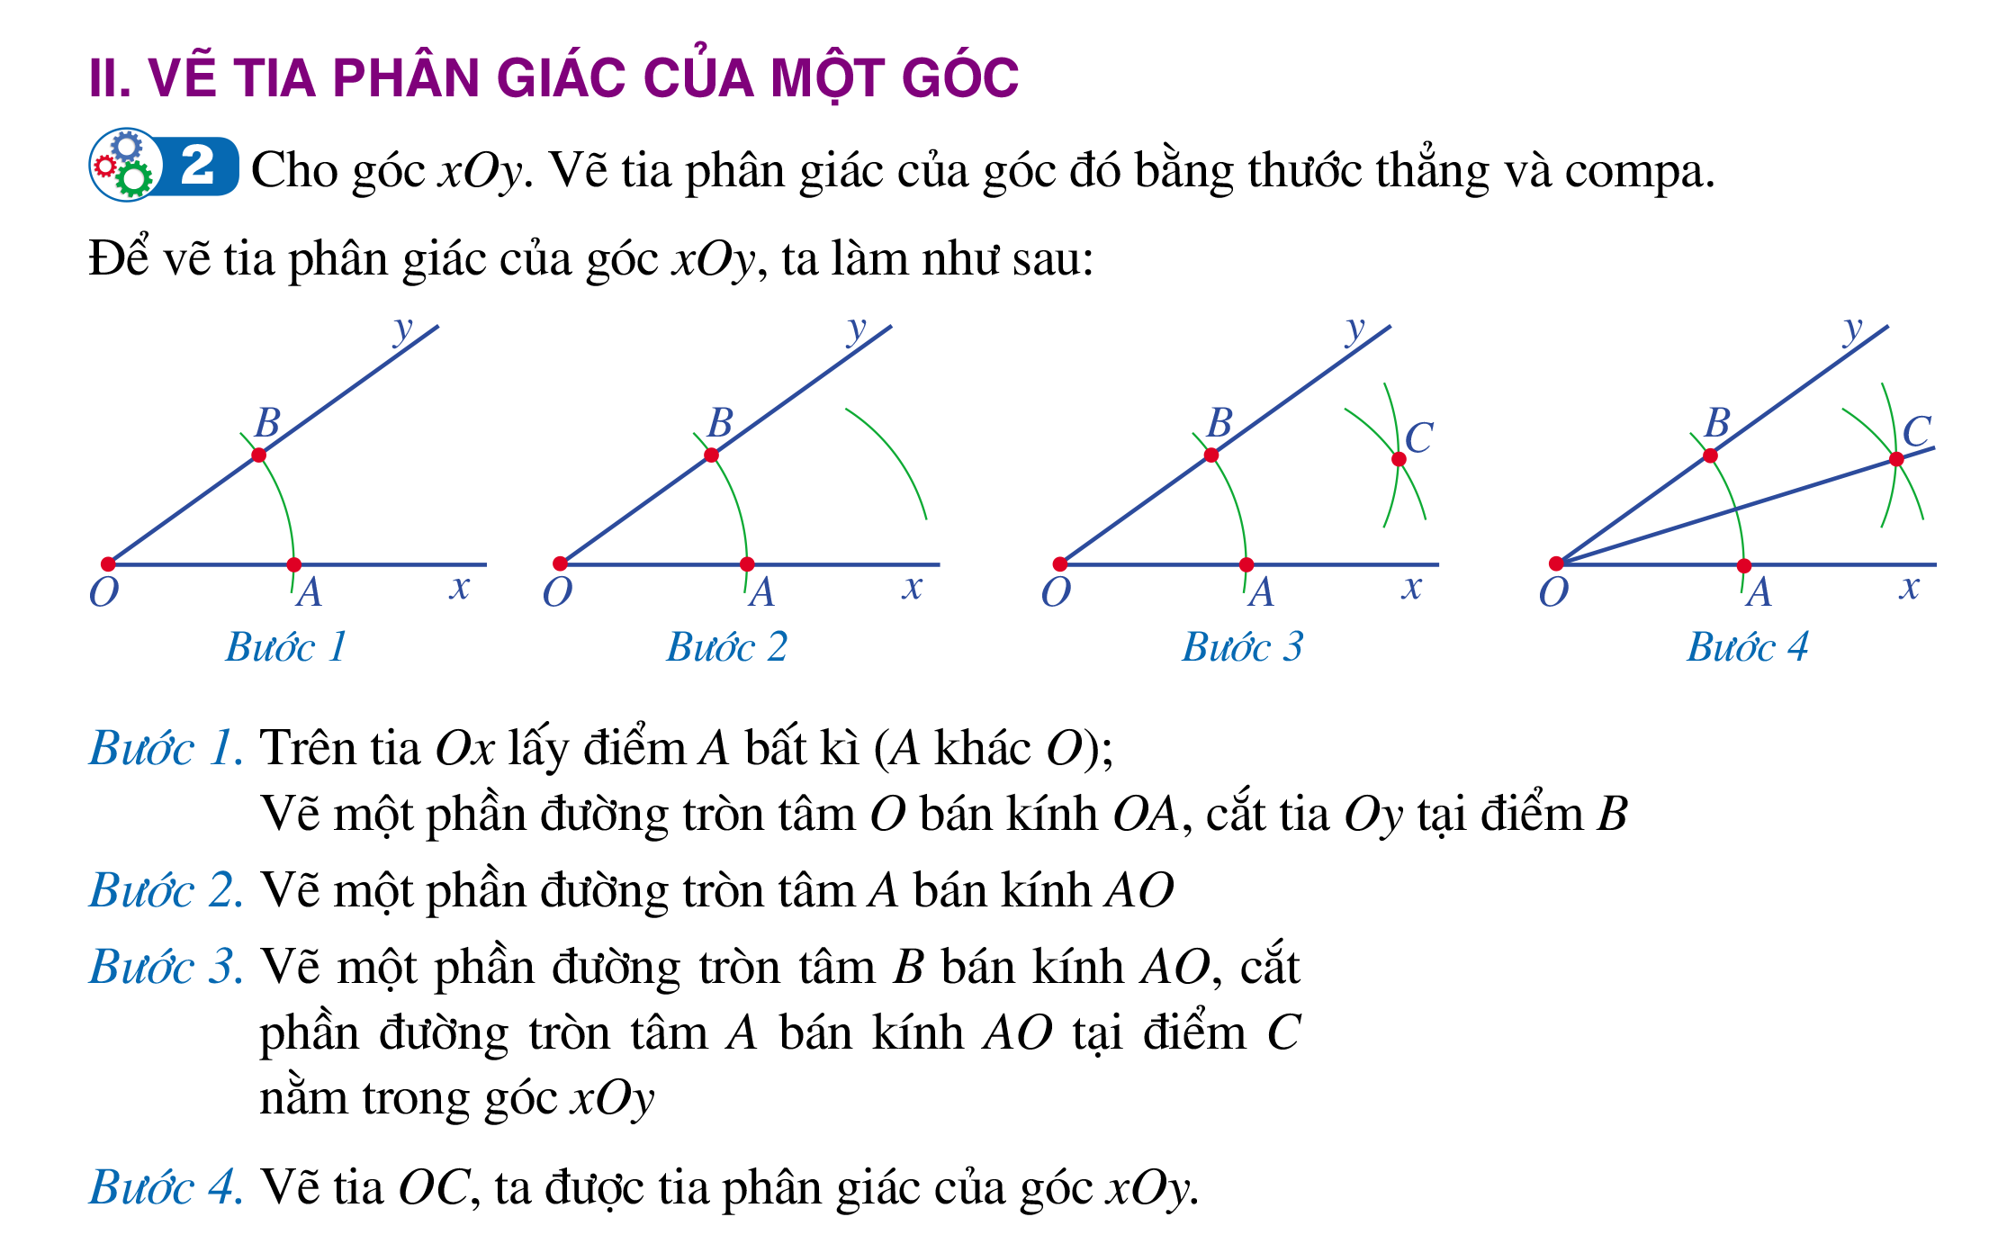
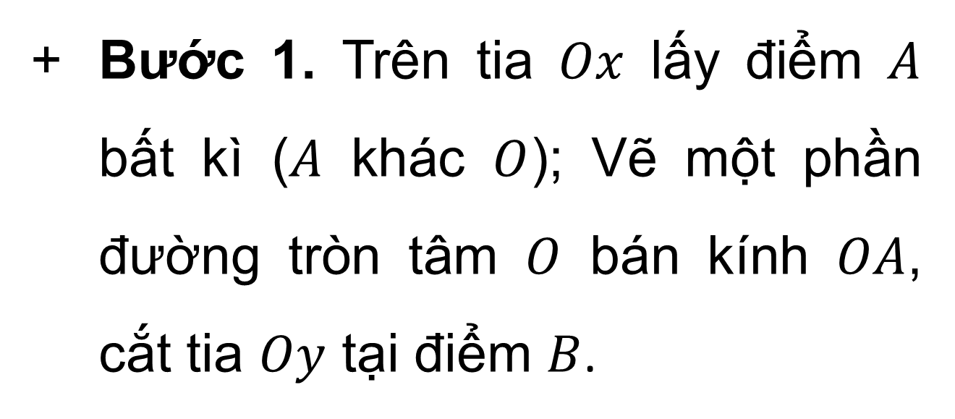
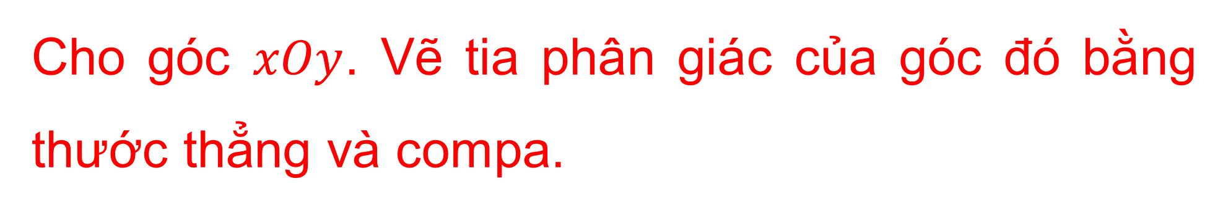
II. VẼ TIA PHÂN GIÁC CỦA MỘT GÓC
Cho góc $xOy$. Vẽ tia phân giác của góc đó bằng thước thẳng và compa.
HĐ2
Cách vẽ
Bước 1. Trên tia $Ox$ lấy điểm $A$ bất kì ($A$ khác $O$); Vẽ một phần đường tròn tâm $O$ bán kính $OA$, cắt tia $Oy$ tại điểm $B$.

Slide 9



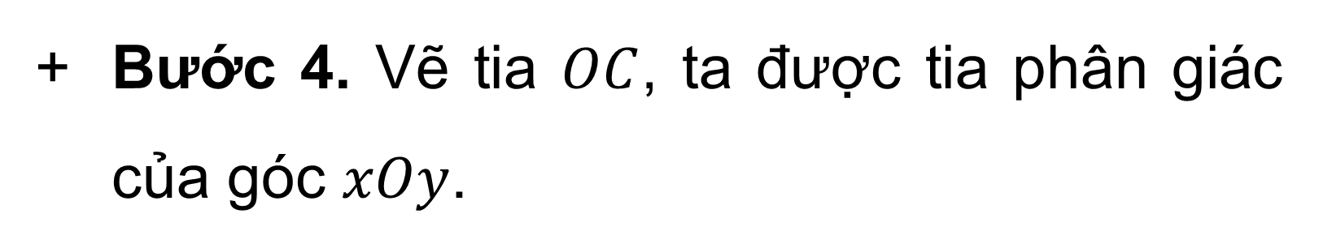
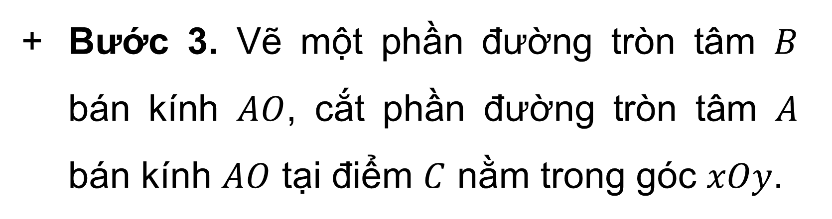
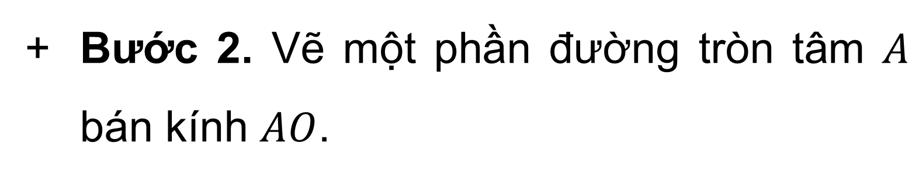
Bước 2. Vẽ một phần đường tròn tâm $A$ bán kính $AO$.
Bước 3. Vẽ một phần đường tròn tâm $B$ bán kính $AO$, cắt phần đường tròn tâm $A$ bán kính $AO$ tại điểm $C$ nằm trong góc $xOy$.
Bước 4. Vẽ tia $OC$, ta được tia phân giác của góc $xOy$.

Slide 10


Slide 11
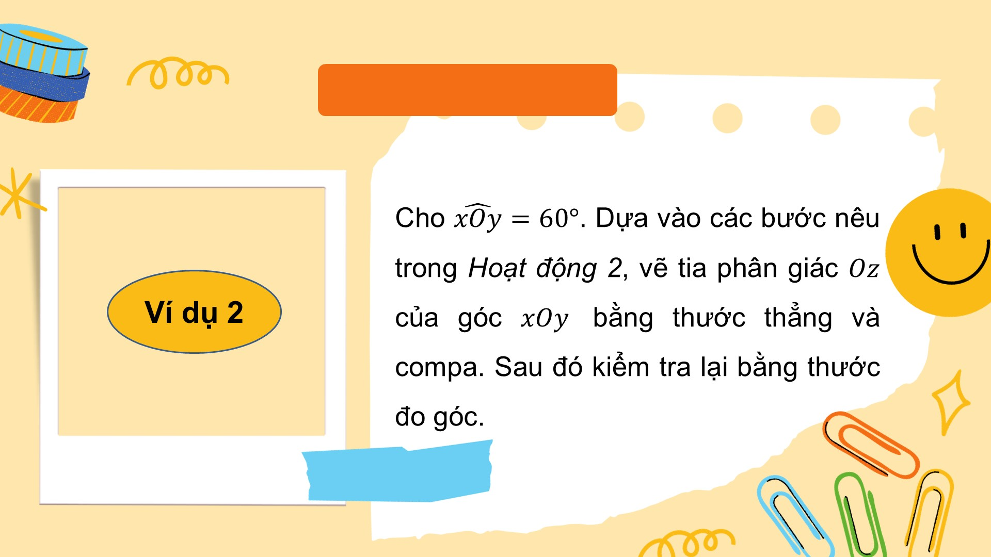

Slide 12
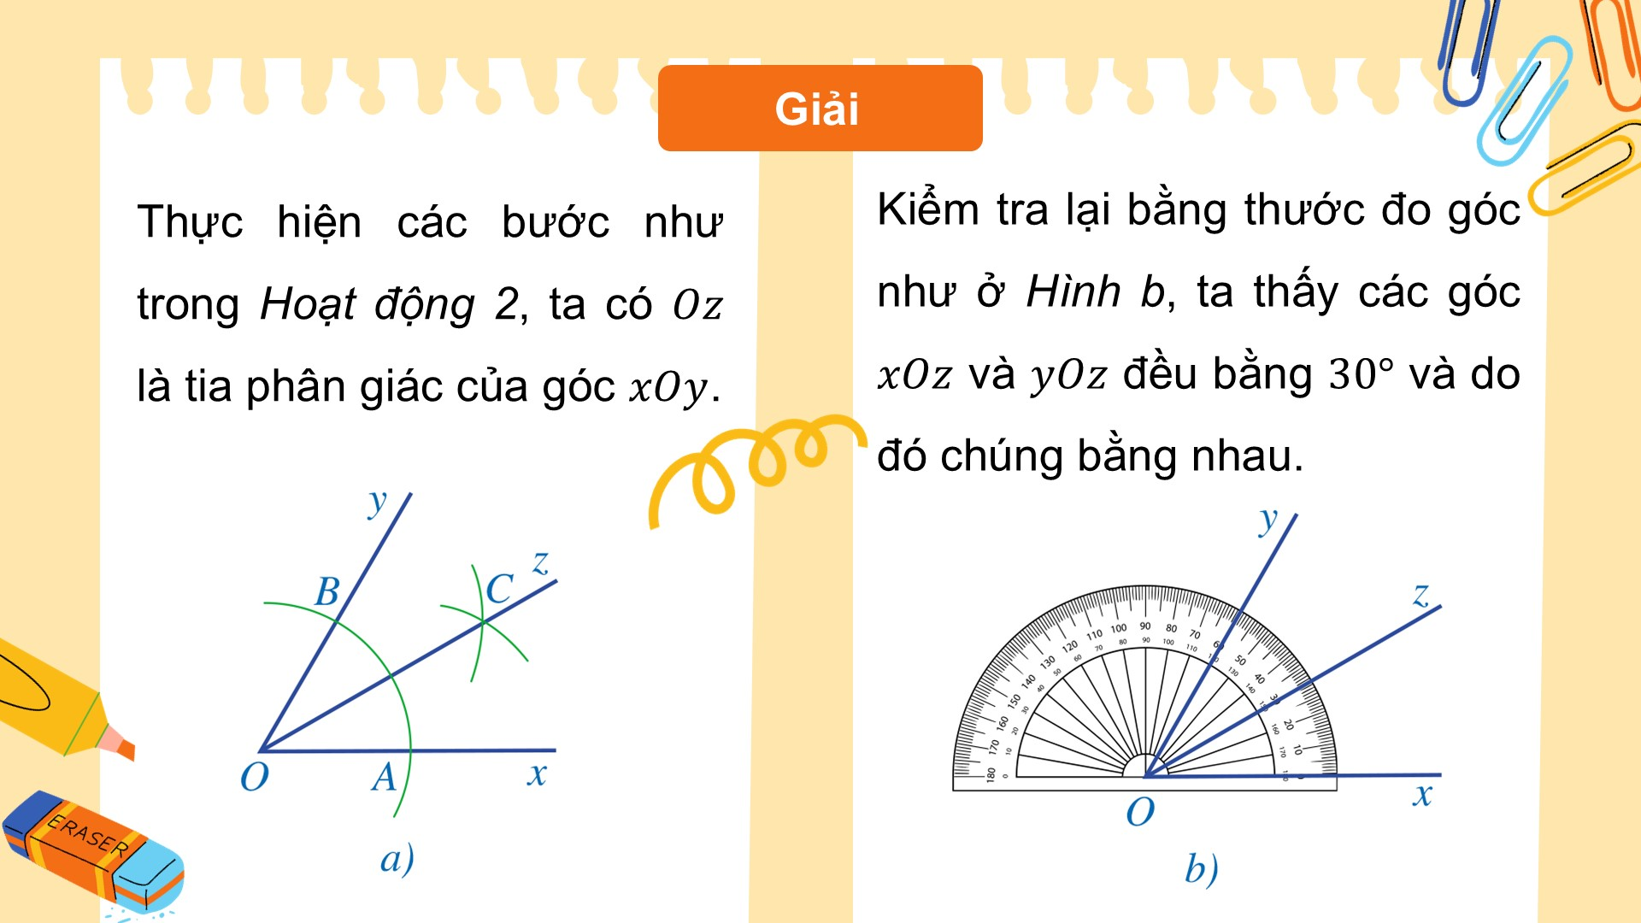

Slide 13
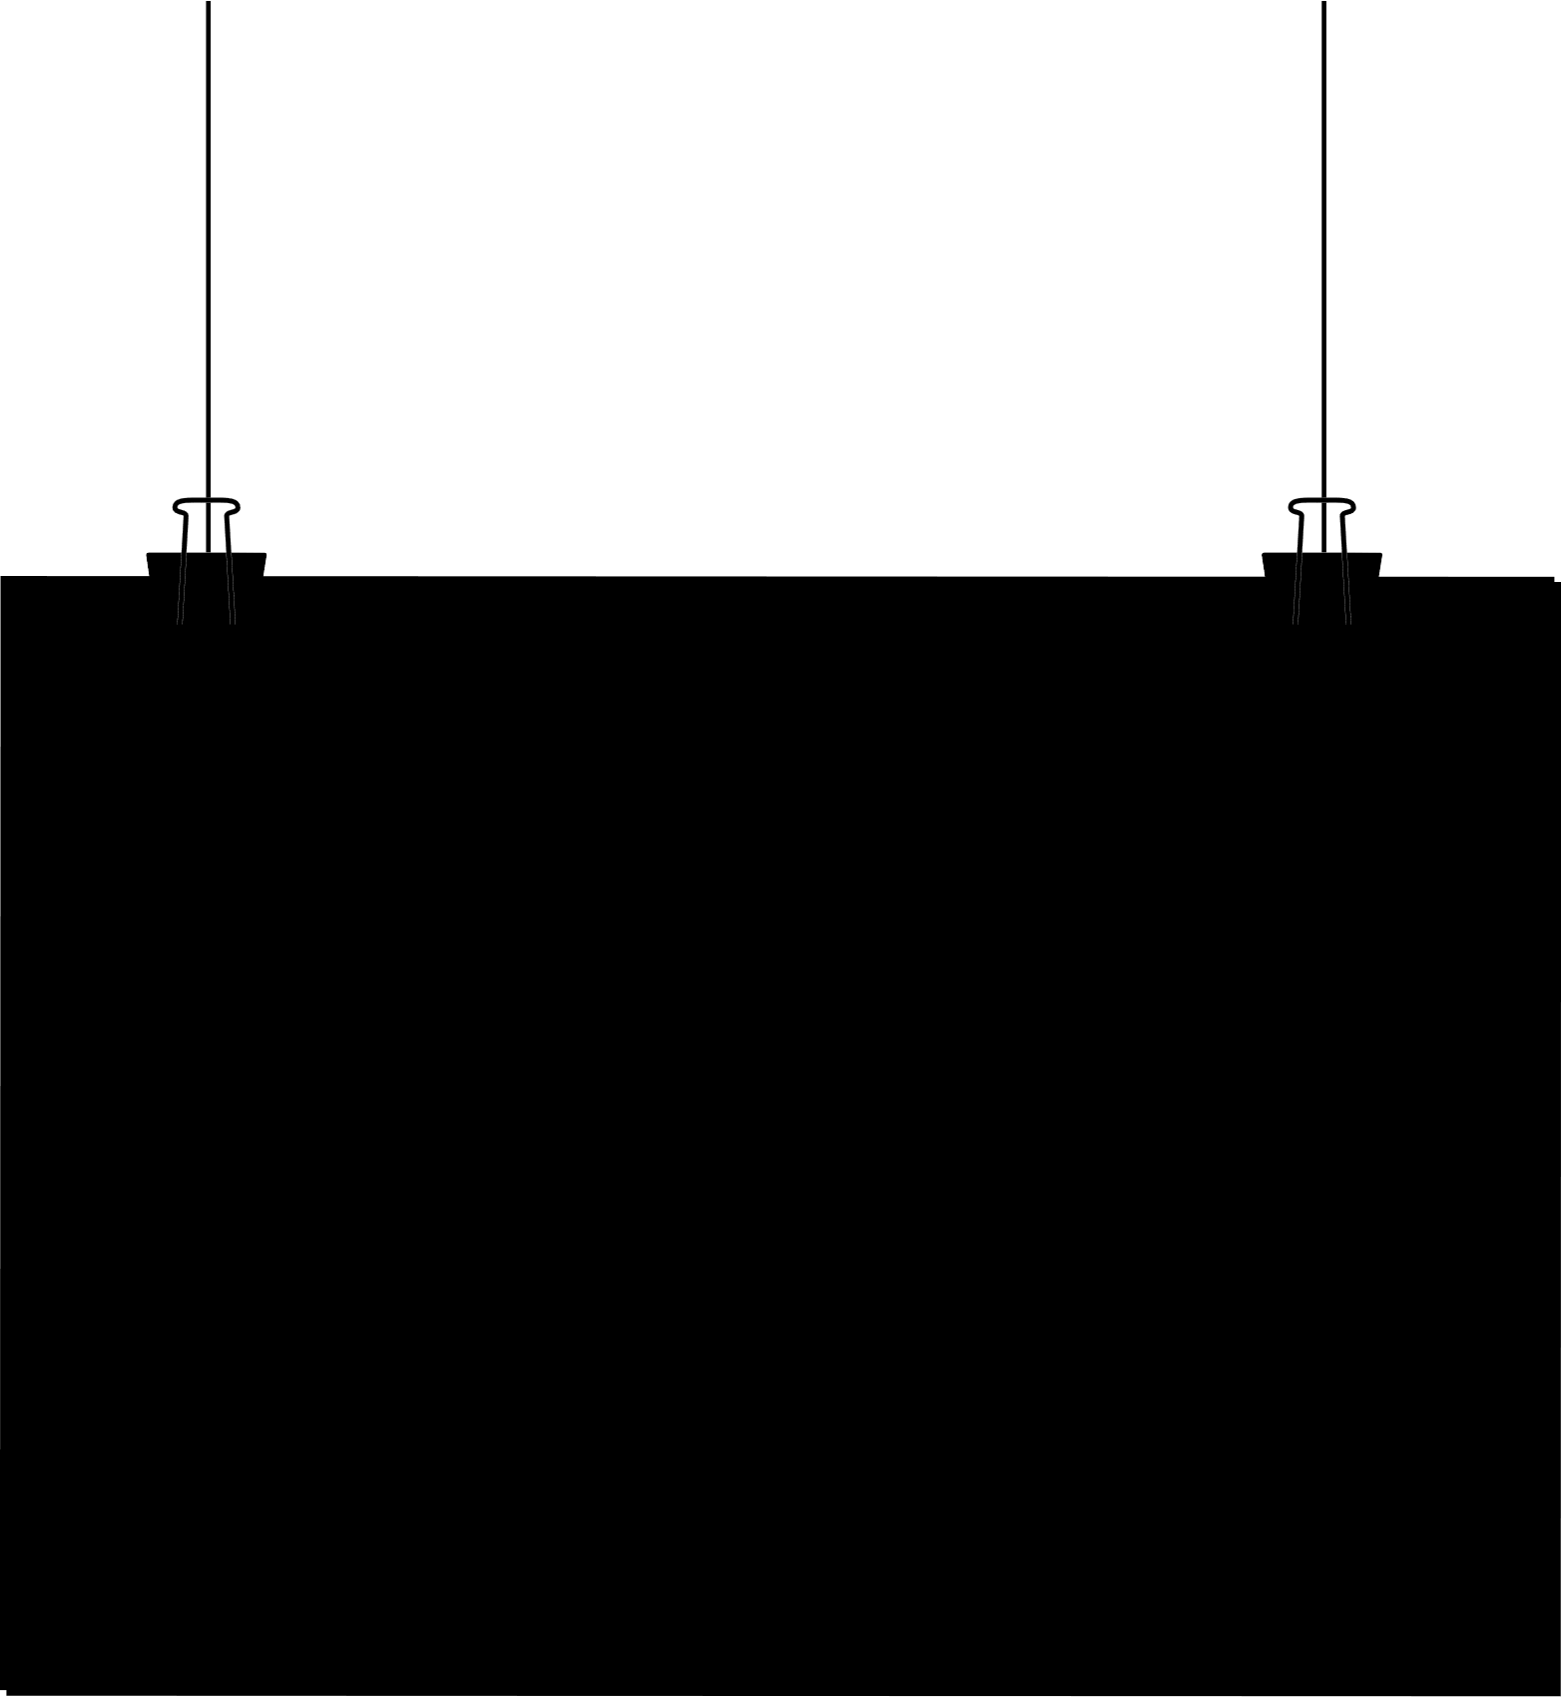
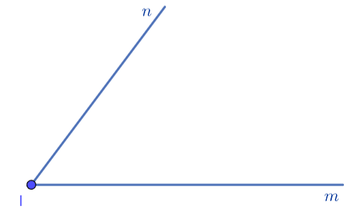

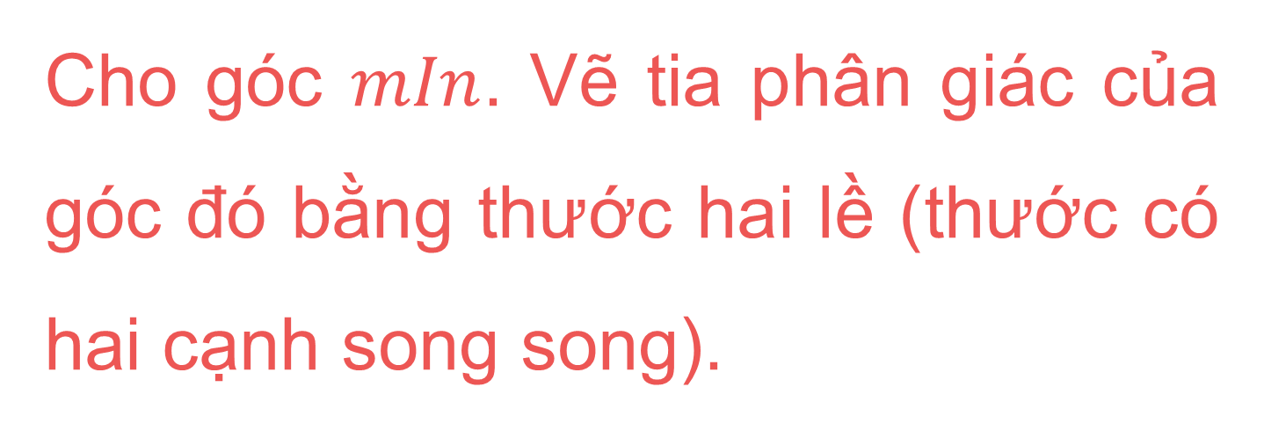
Cho góc $mIn$. Vẽ tia phân giác của góc đó bằng thước hai lề (thước có hai cạnh song song).
HĐ3

Slide 14

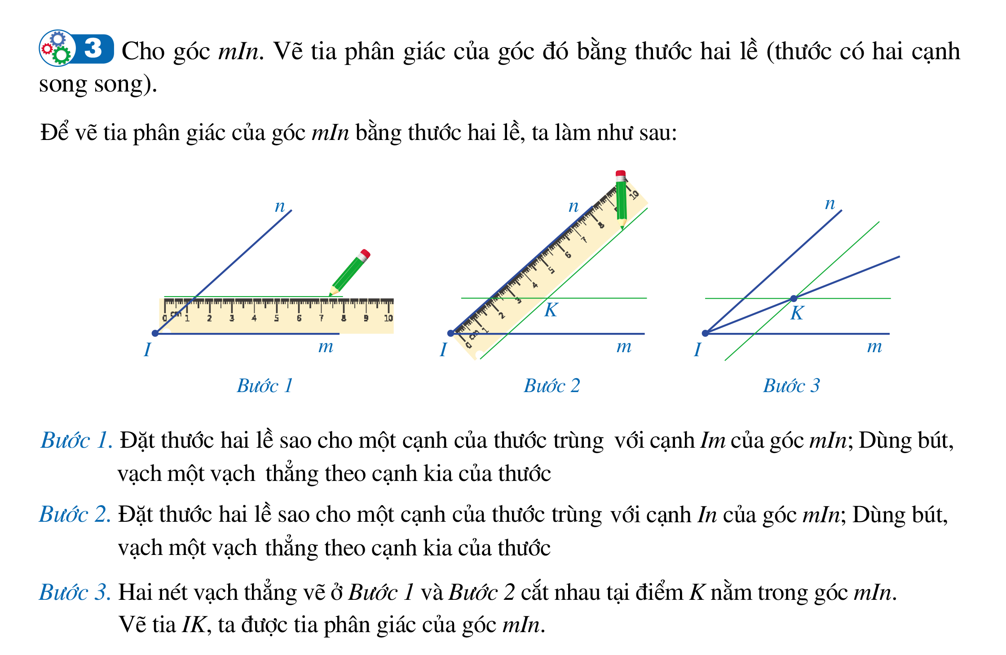
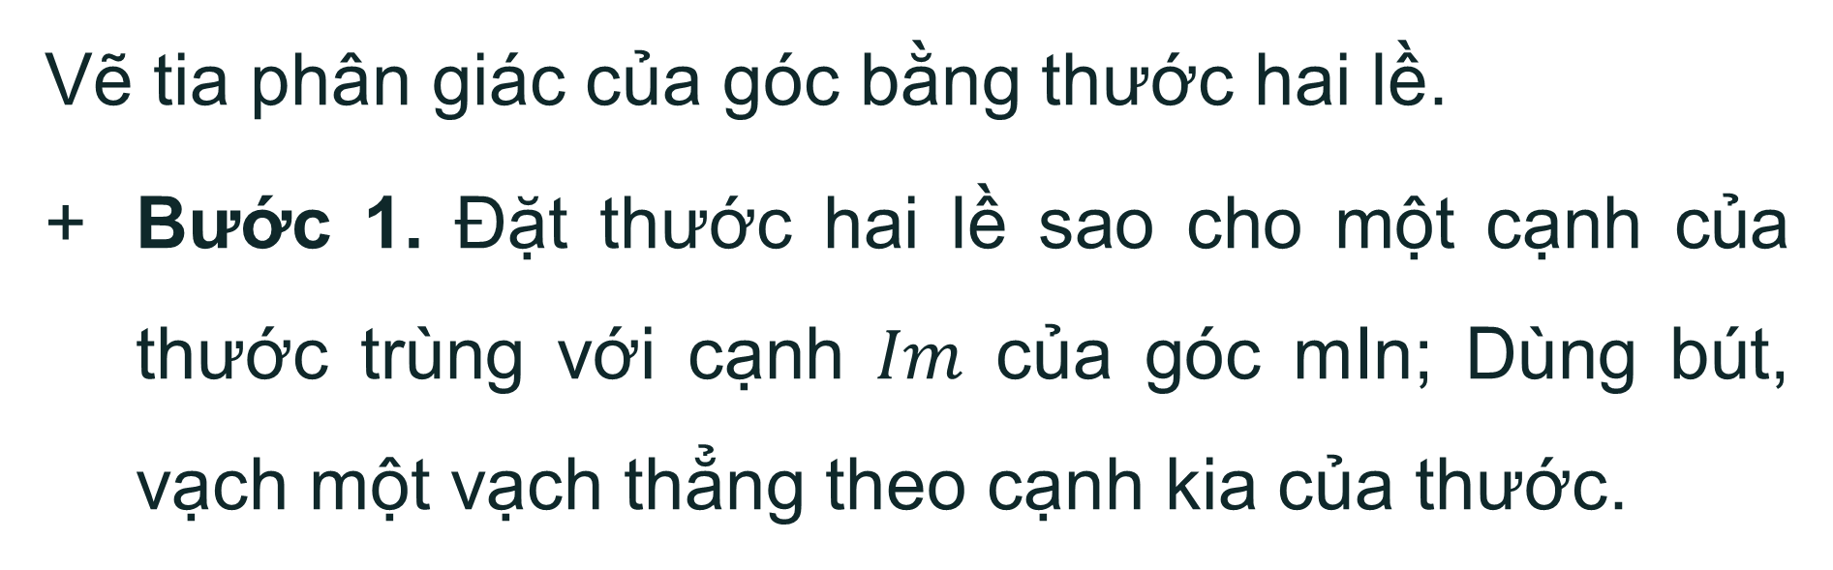
Giải
Vẽ tia phân giác của góc bằng thước hai lề.
Bước 1. Đặt thước hai lề sao cho một cạnh của thước trùng với cạnh $Im$ của góc mIn; Dùng bút, vạch một vạch thẳng theo cạnh kia của thước.

Slide 15


Bước 2. Đặt thước hai lề sao cho một cạnh của thước trùng với cạnh $In$ của góc $mIn$; Dùng bút, vạch một vạch thẳng theo cạnh kia của thước
Bước 3. Hai nét vạch thẳng vẽ ở Bước 1 và Bước 2 cắt nhau tại điểm $K$ nằm trong góc $mIn$. Vẽ tia $IK$, ta được tia phân giác của góc $mIn$.

Slide 17
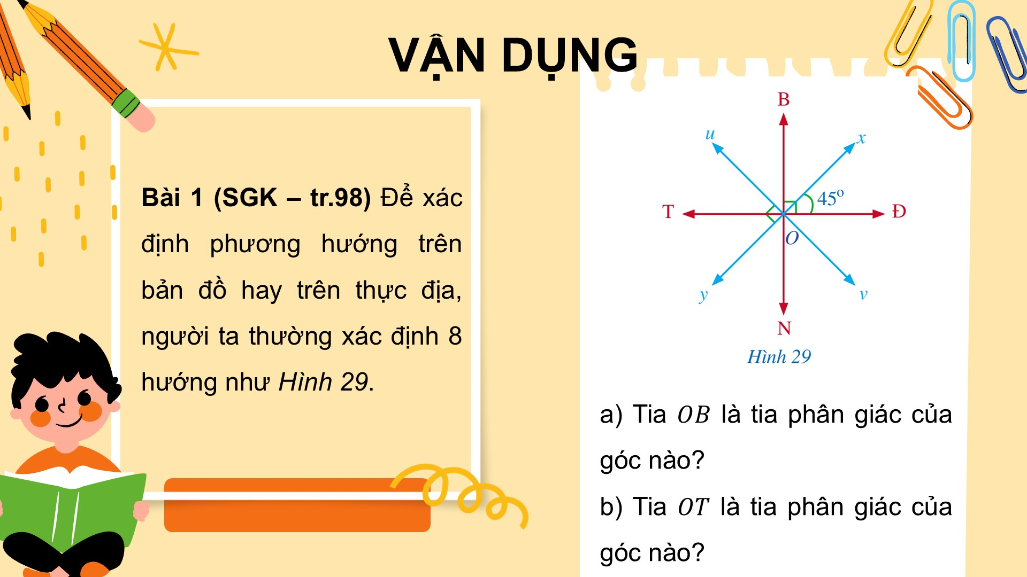

Slide 18
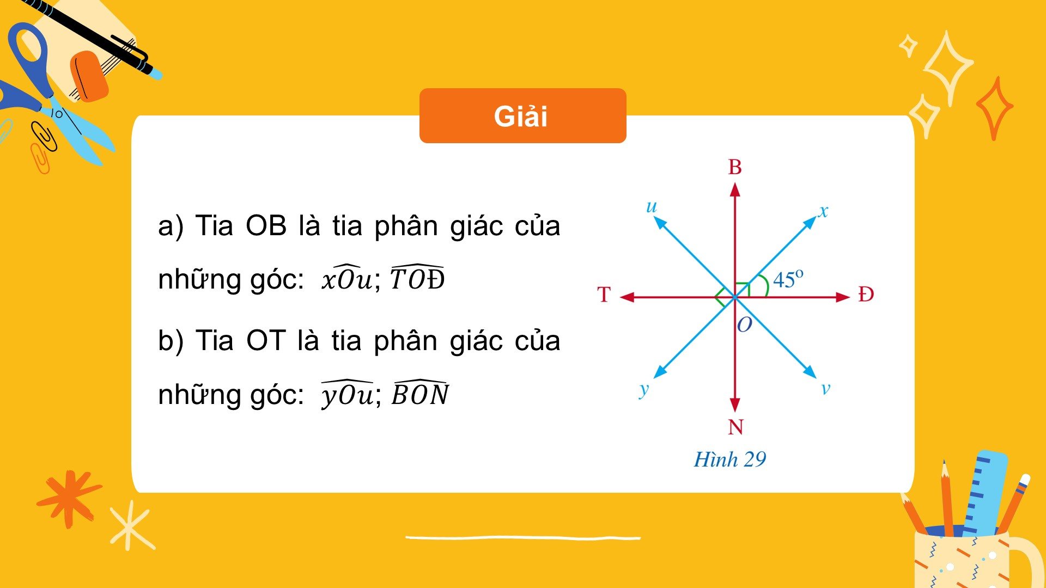

Slide 19
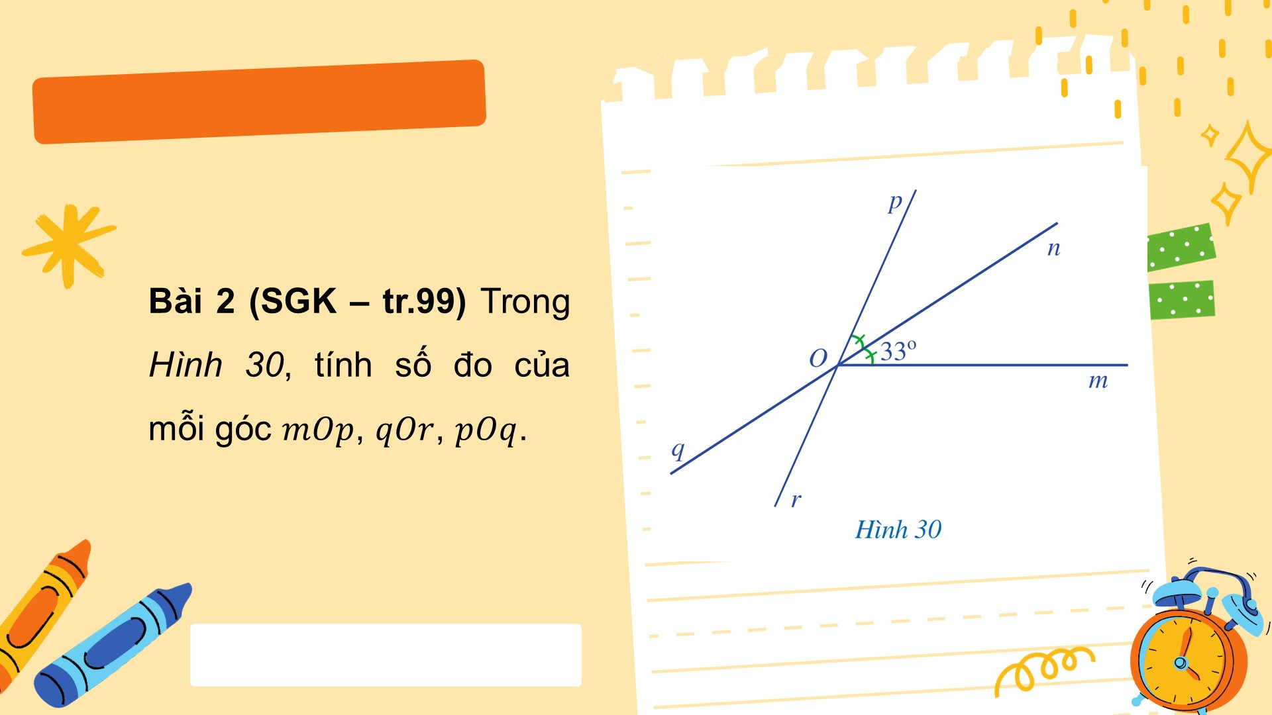

Slide 20
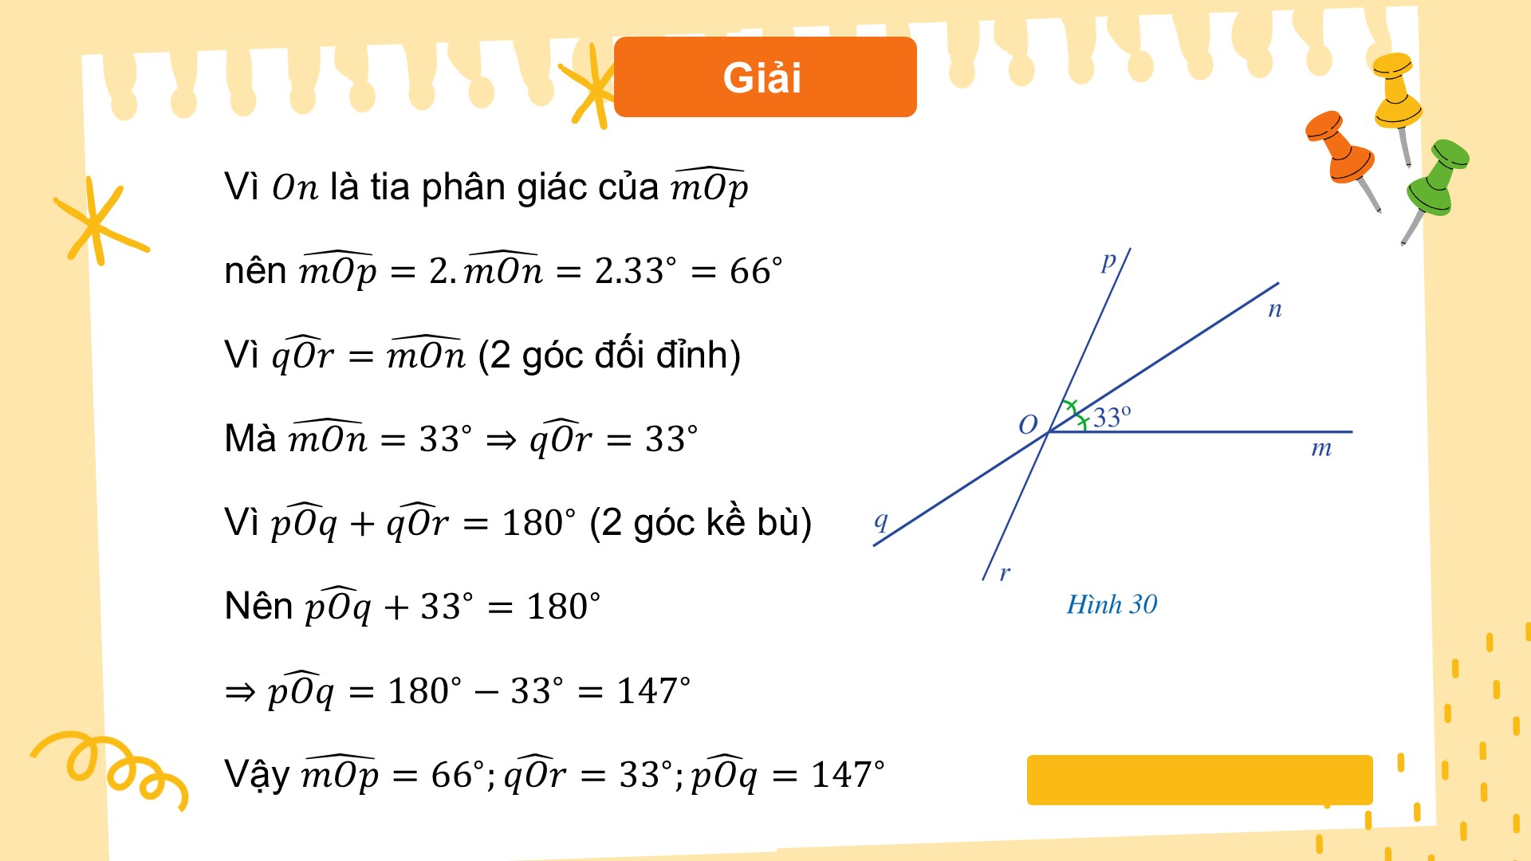

Slide 21
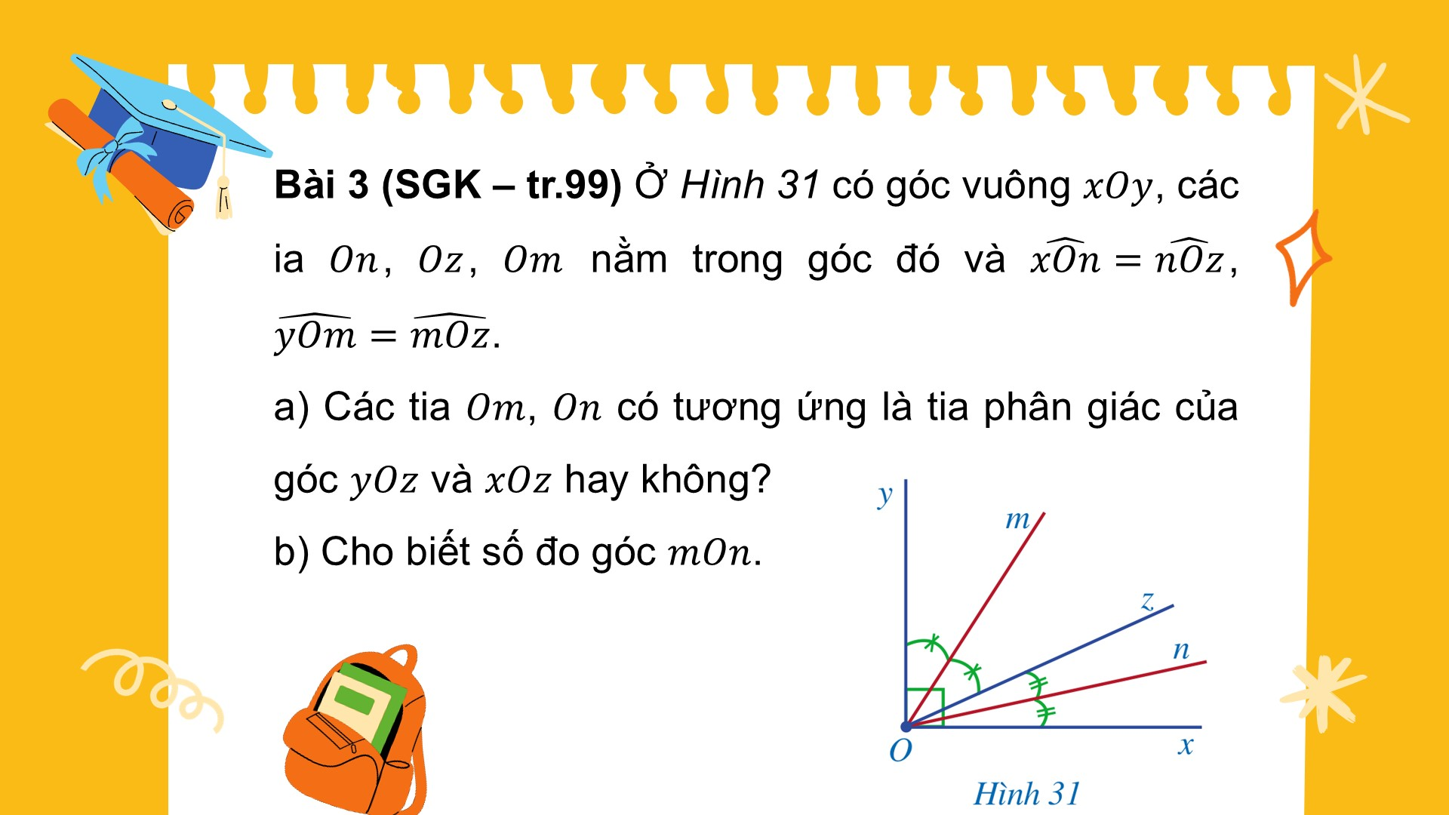

Slide 22
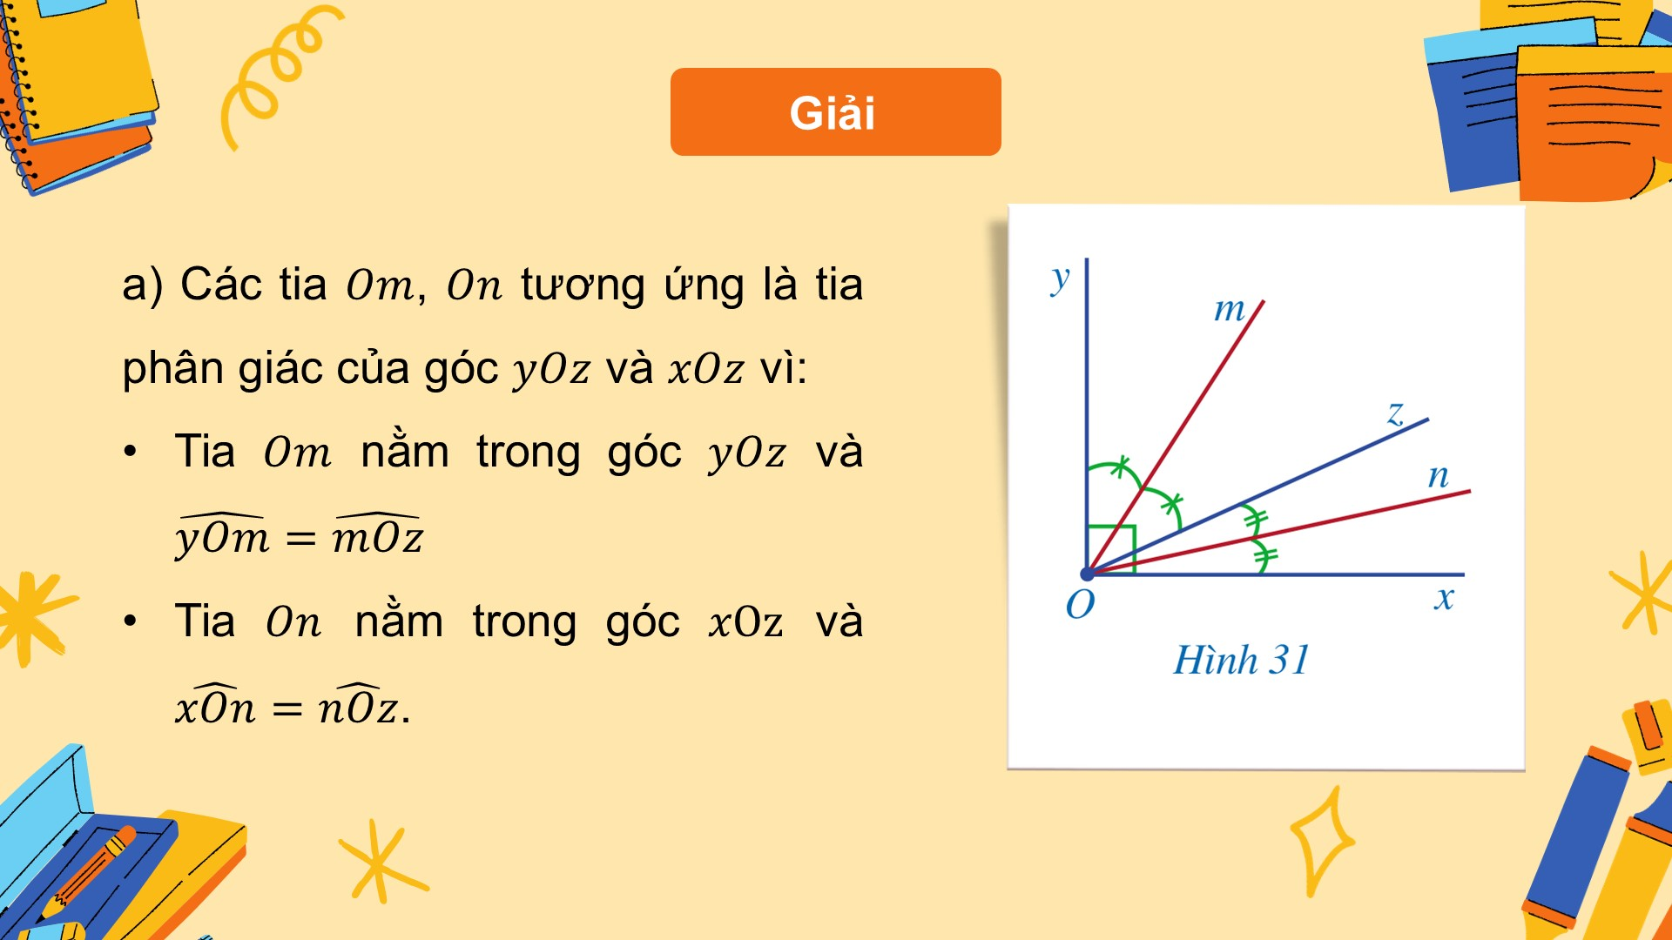

Slide 23
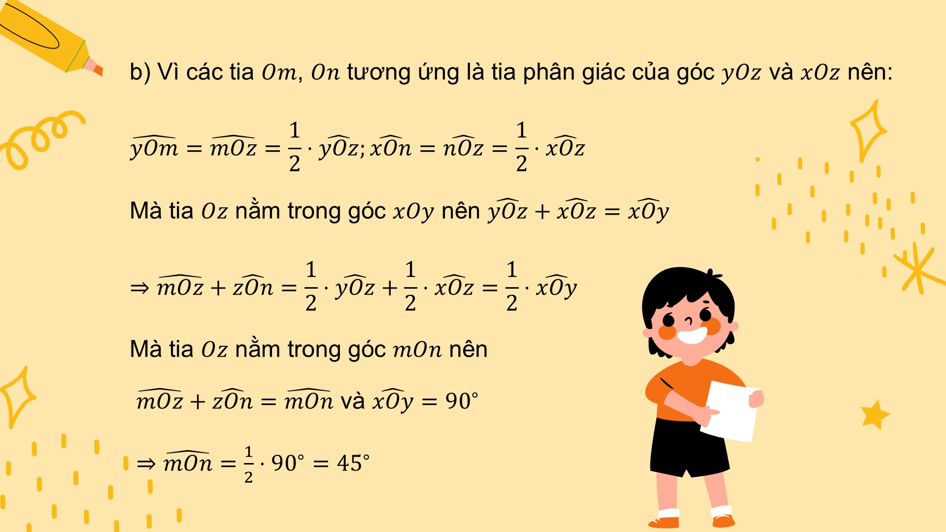

Slide 24


Slide 25
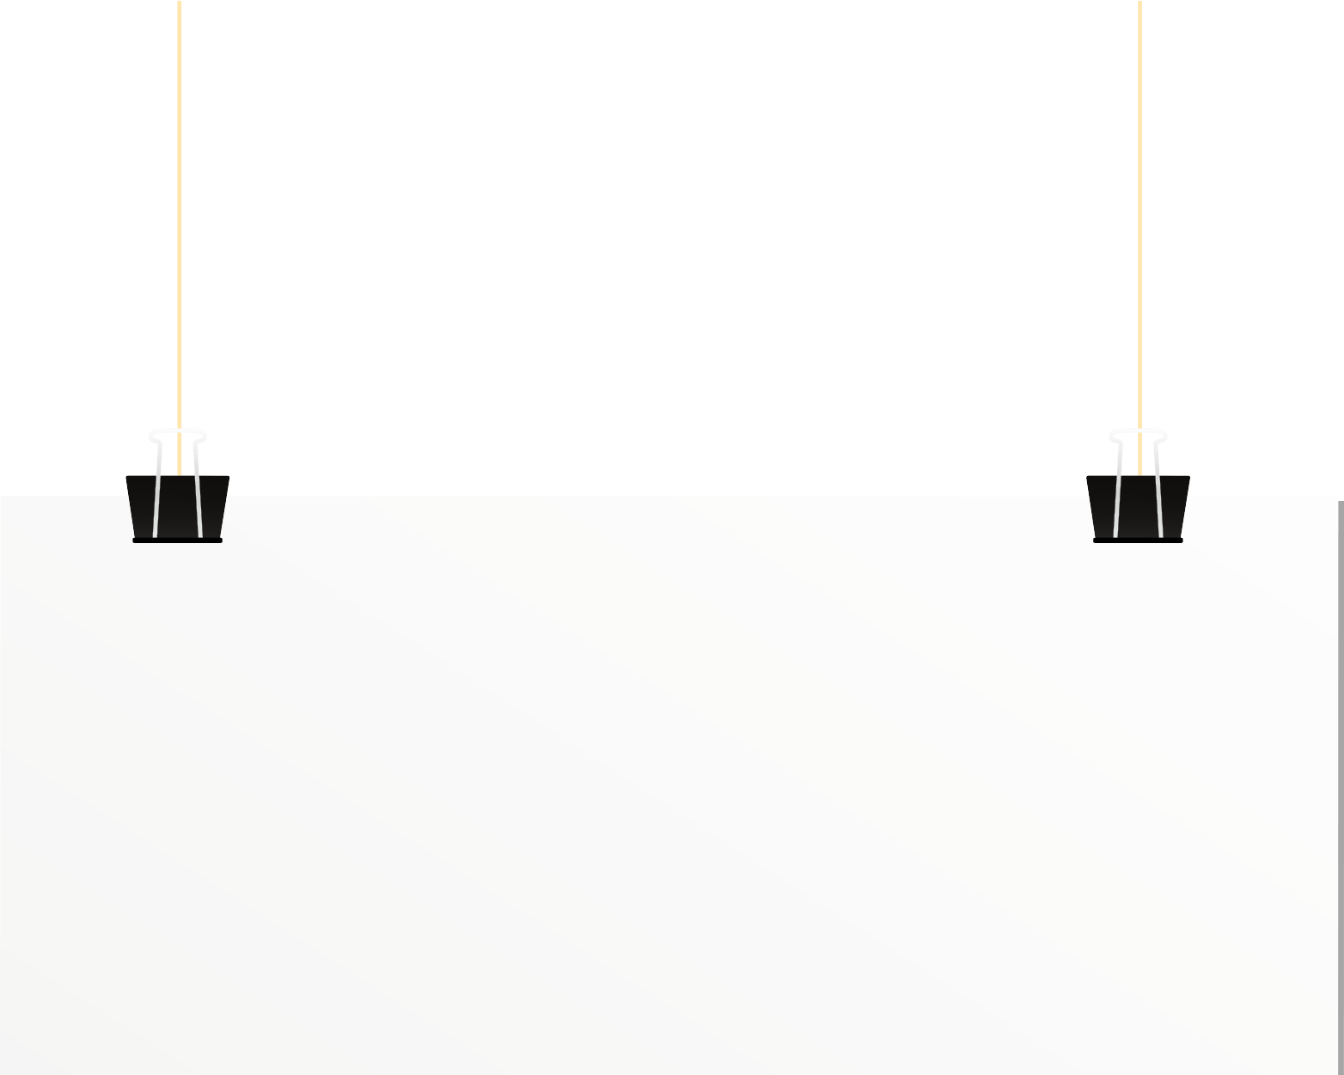


LUYỆN TẬP
Câu 1: Chọn phát biểu sai trong các phát biểu sau:
A. Nếu tia $Ot$ là tia phân giác của $\hat{xOy}$ thì tia $Ot$ nằm giữa hai tia $Ox$, $Oy$
B. Nếu tia $Ot$ là tia phân giác của $\hat{xOy}$ thì $\hat{xOt}=\hat{yOt}=\frac{\hat{xOy}}{2}$
C. Nếu $\hat{xOt}=\hat{yOt}$ thì tia $Ot$ là tia phân giác của $\hat{xOy}$
D. Nếu $\hat{xOt}=\hat{yOt}$ và tia $Ot$ nằm giữa hai tia $Ox$, $Oy$ thì tia $Ot$ là tia phân giác của $\hat{xOy}$

Slide 26
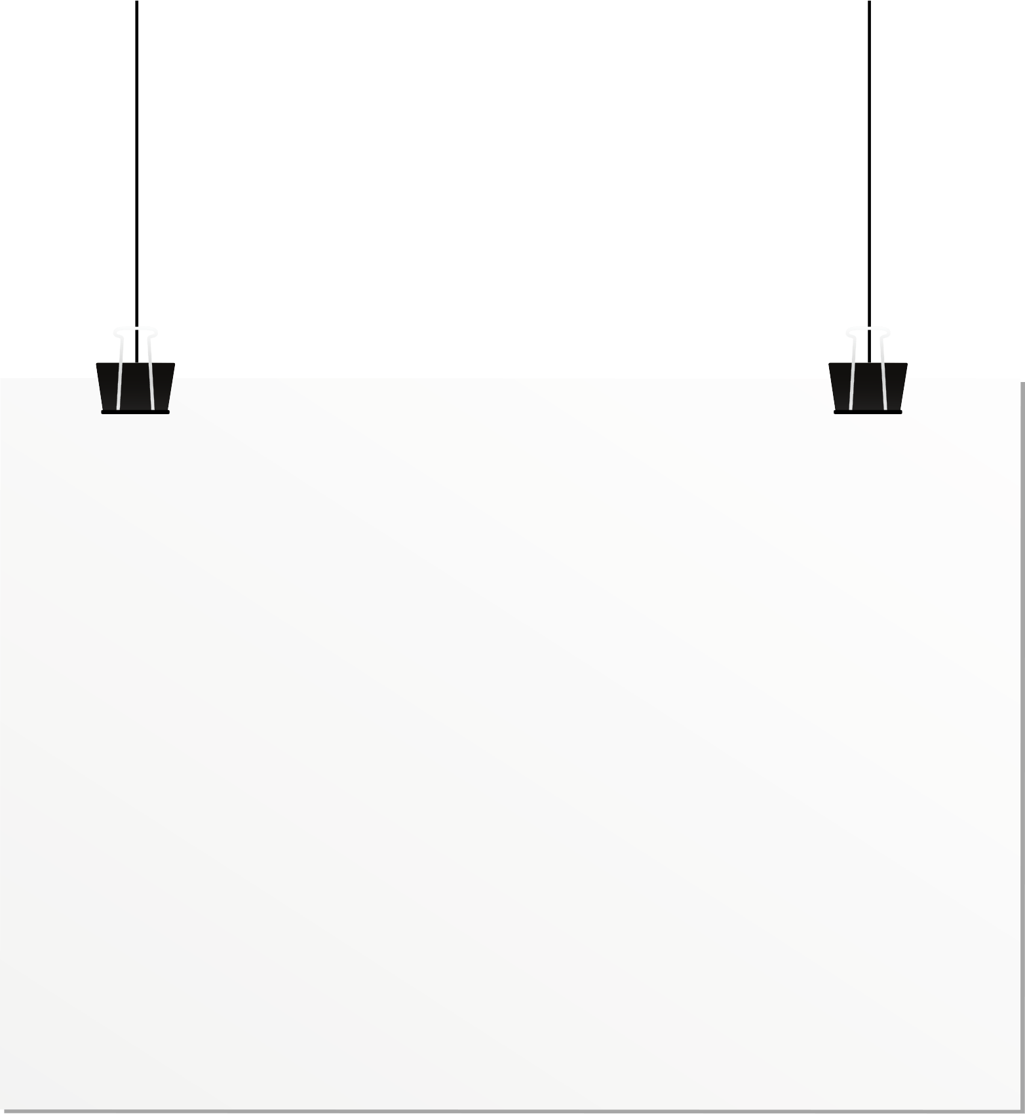


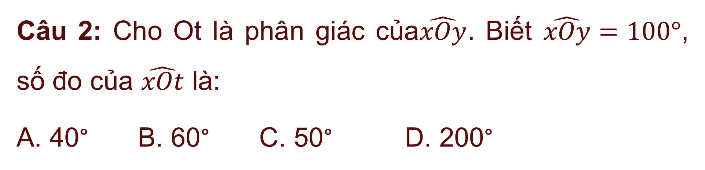
Câu 2: Cho Ot là phân giác của$\hat{xOy}$. Biết $\hat{xOy}=100°$, số đo của $\hat{xOt}$ là:
A. 40° B. 60° C. 50° D. 200°

Slide 27




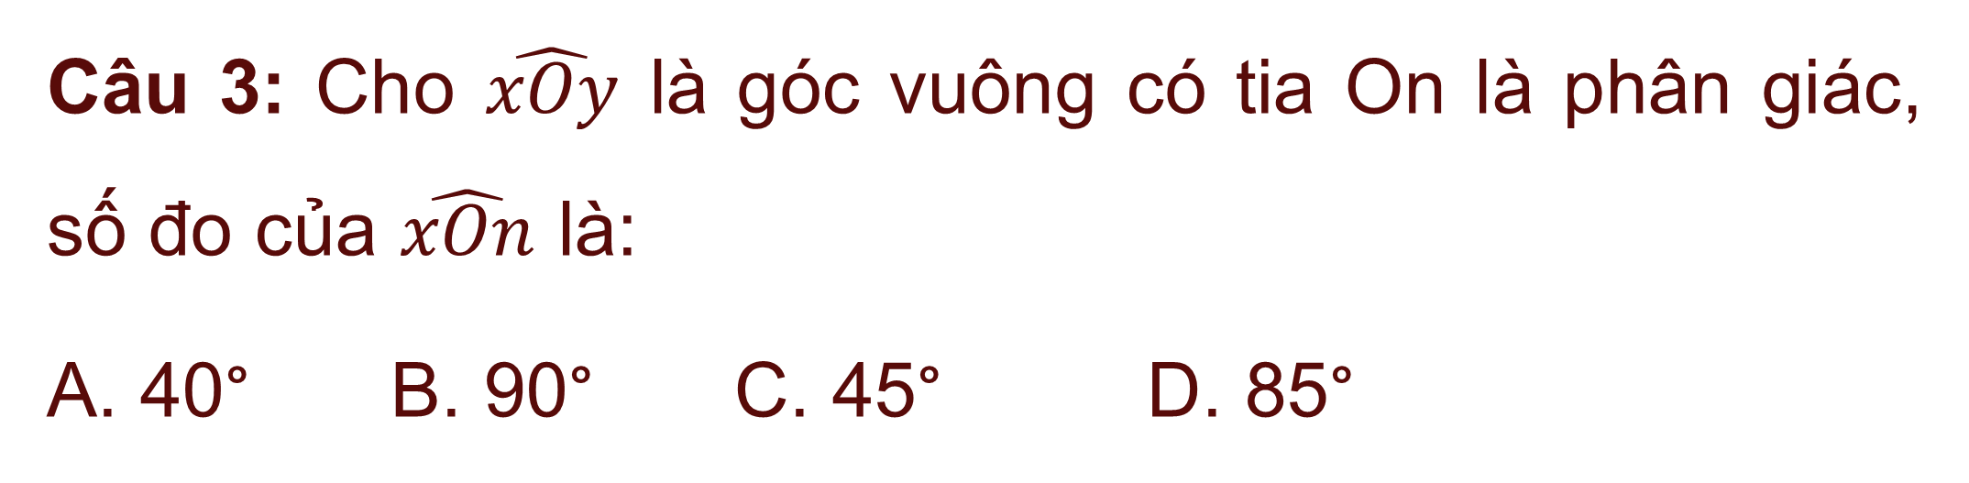
Câu 3: Cho $\hat{xOy}$ là góc vuông có tia On là phân giác, số đo của $\hat{xOn}$ là:
A. 40° B. 90° C. 45° D. 85°

Slide 28


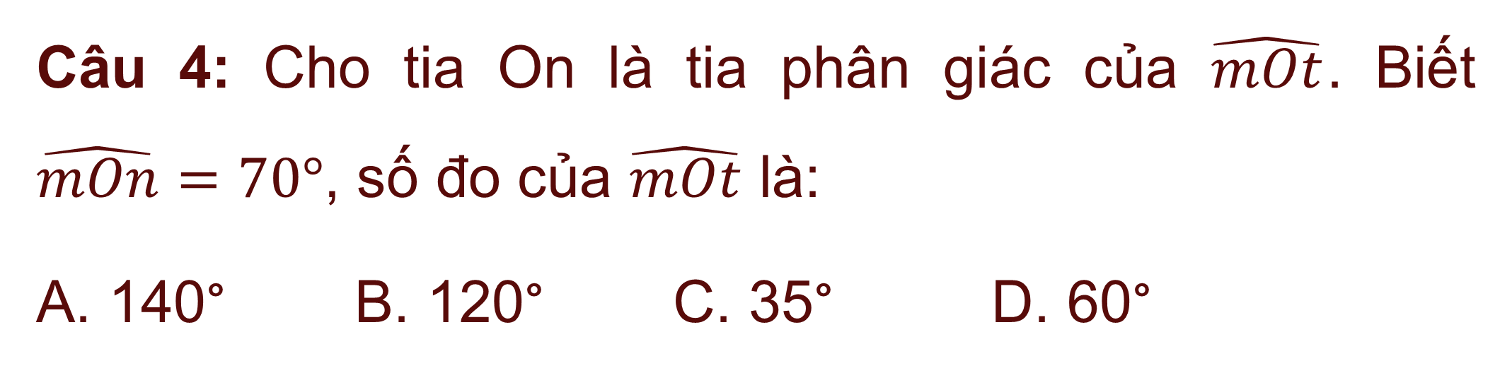
Câu 4: Cho tia On là tia phân giác của $\hat{mOt}$. Biết $\hat{mOn}=70°$, số đo của $\hat{mOt}$ là:
A. 140° B. 120° C. 35° D. 60°

